Slide 1
Среднее арифметическое.

Slide 2
Рассмотрим данные о производстве пшеницы в России в 1995—2001 гг. (в миллионах тонн). Они приведены в таблице 1
(30,1+34,9+44,3+27,0+31,0+34,5+47,0): 7 ≈ 35,5.
Среднее арифметическое значение

Slide 3
Средним арифметическим нескольких чисел называется число, равное отношению суммы этих чисел к их количеству
сумма чисел
среднее
арифметическое
______________
=
Количество чисел

Slide 4
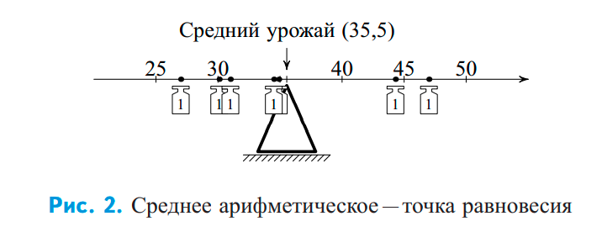
Среднее арифметическое нескольких чисел показывает, в каком месте числовой прямой группируются эти числа

Slide 6
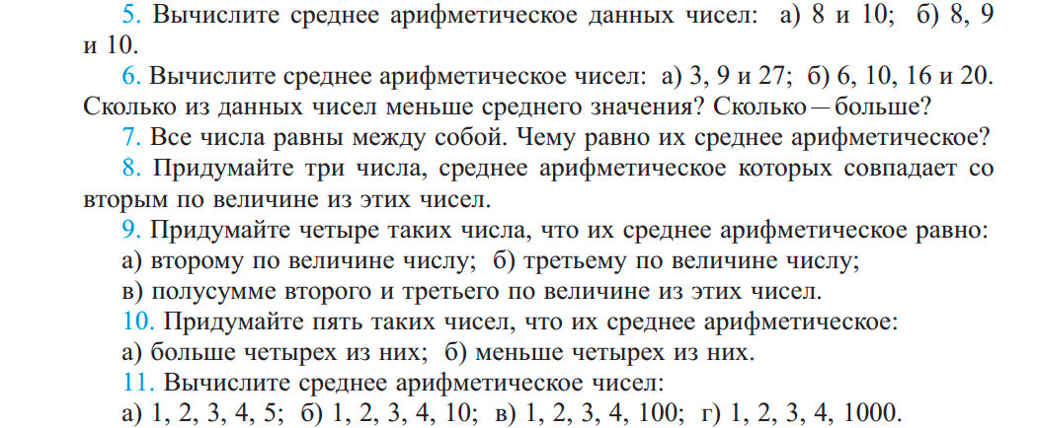

Slide 7
